Slide 1
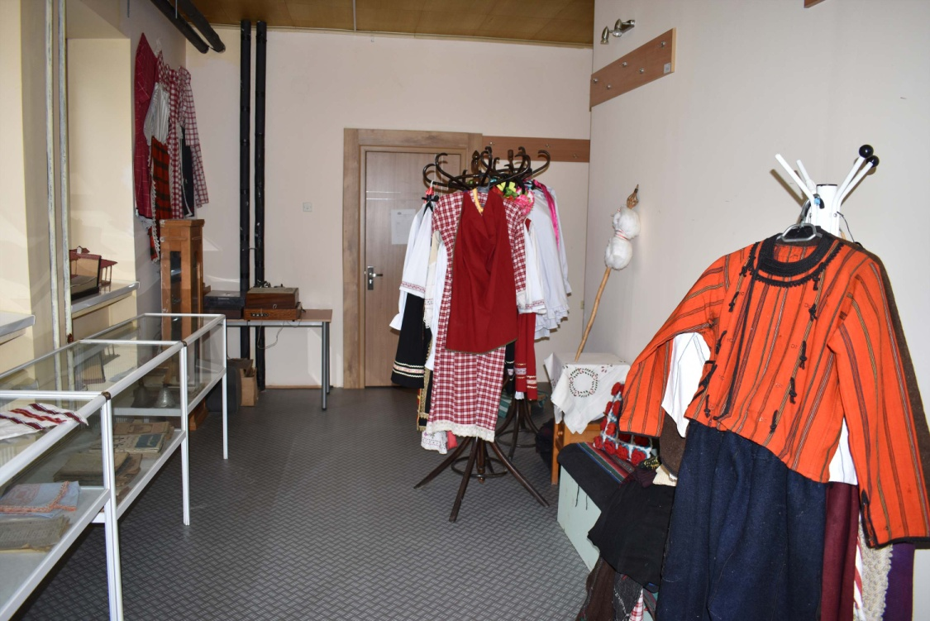
ВИРТУАЛЕН УЧИЛИЩЕН МУЗЕЙ
Средно училище „Васил Левски“ град Хасково

Slide 2
От 2005 година СУ „Васил Левски“ гр. Хасково има своя музейна сбирка. Музеят отваря врати като резултат от дейностите по проекта „С историята в бъдещето“, насочен към утвърждаване на традиции и ритуали в училищната общност. Чрез този проект участниците в инициативата възстановяват музея на училището, което от своя страна помага на всички ученици от училището да осмислят ценностите на миналото и да ги съхранят в бъдещето.

Slide 3
Училищният музей разполага с експонати от селски и градски бит. Притежава народни носии от Хасковския регион. Направена е възстановка на селски кът – огнище, синия, кухненски съдове, газени лампи, черги, различни помощни приставки към тъкачен стан.

Slide 4
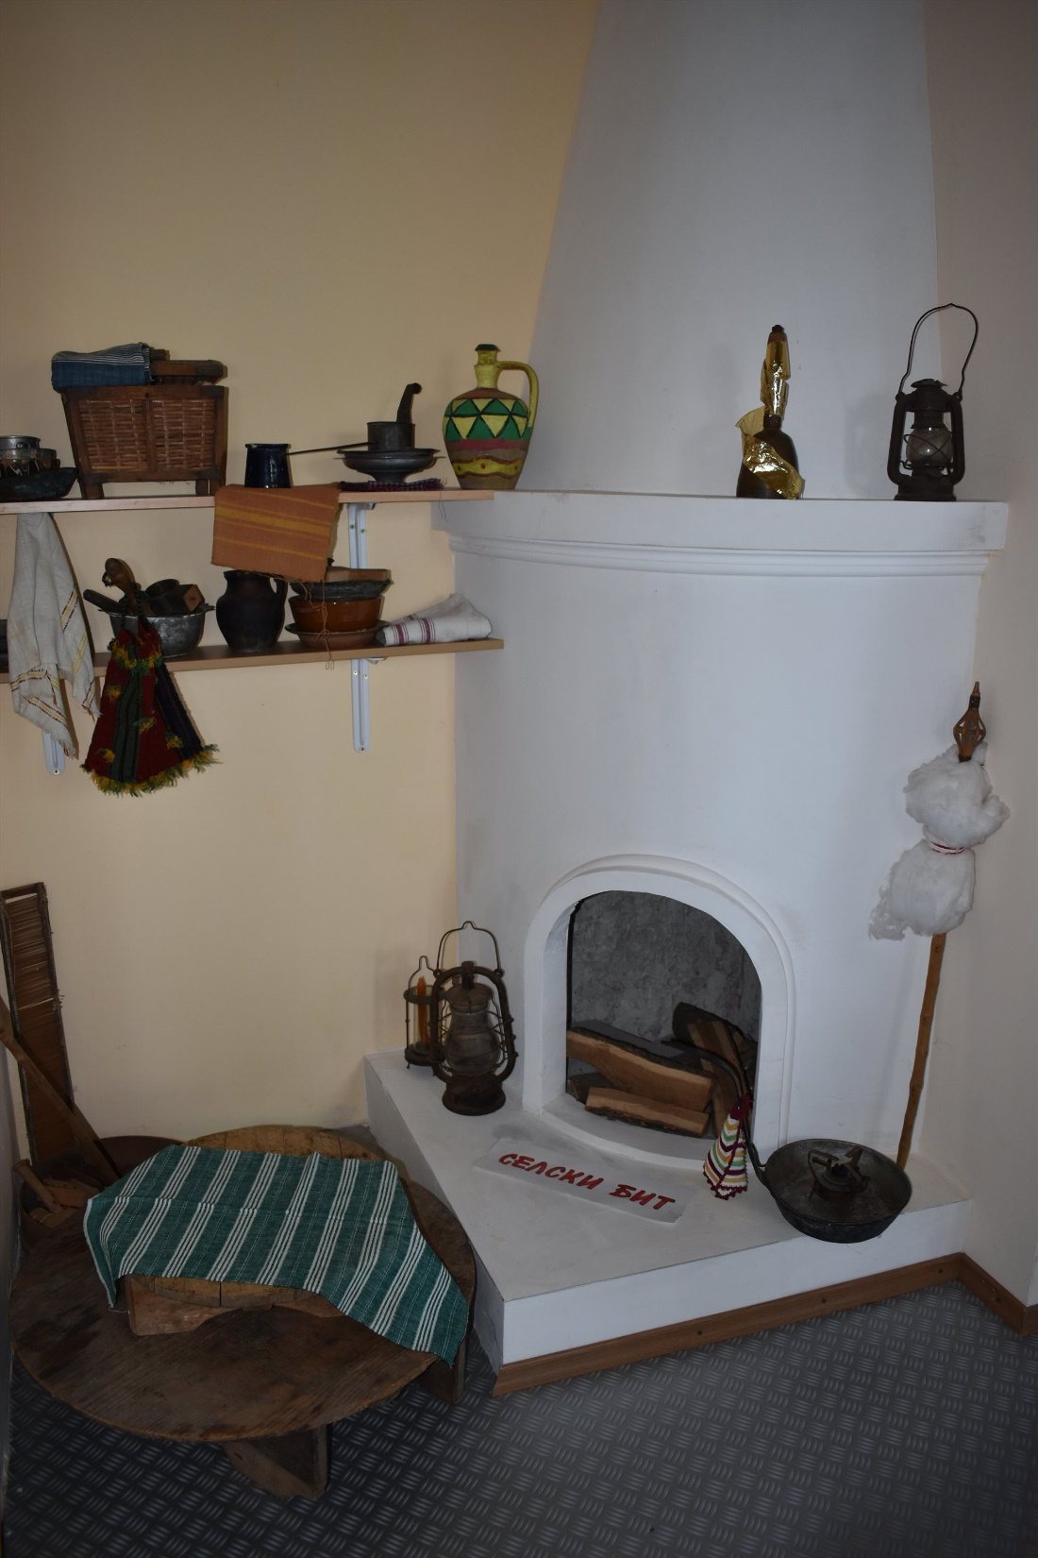

Slide 5
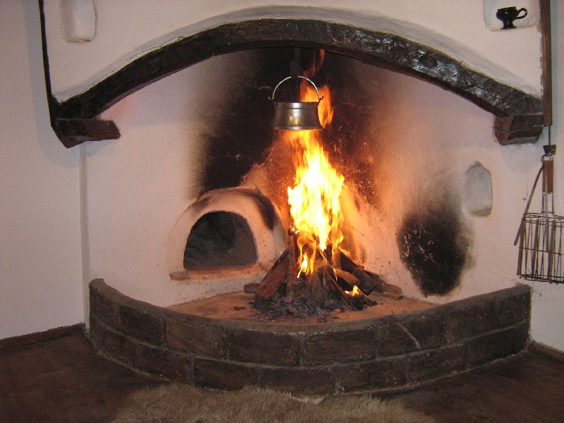
Главно и най-важно е помещението с огнище, наричано почти навсякъде по българските земи къща, къщи. Първоначално огнището е изграждано в центъра на стаята, а впоследствие се разполага до някоя от стените. В къщи се извършват най-много домакински функции – приготвяне на храна, хранене, спане и пр.

Slide 6
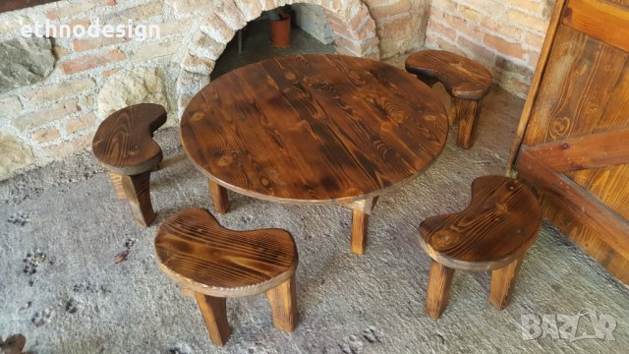
Синията е традиционна ниска кръгла маса До нея има малки трикраки столчета. Място, където вечер семейството се е събирало.

Slide 7
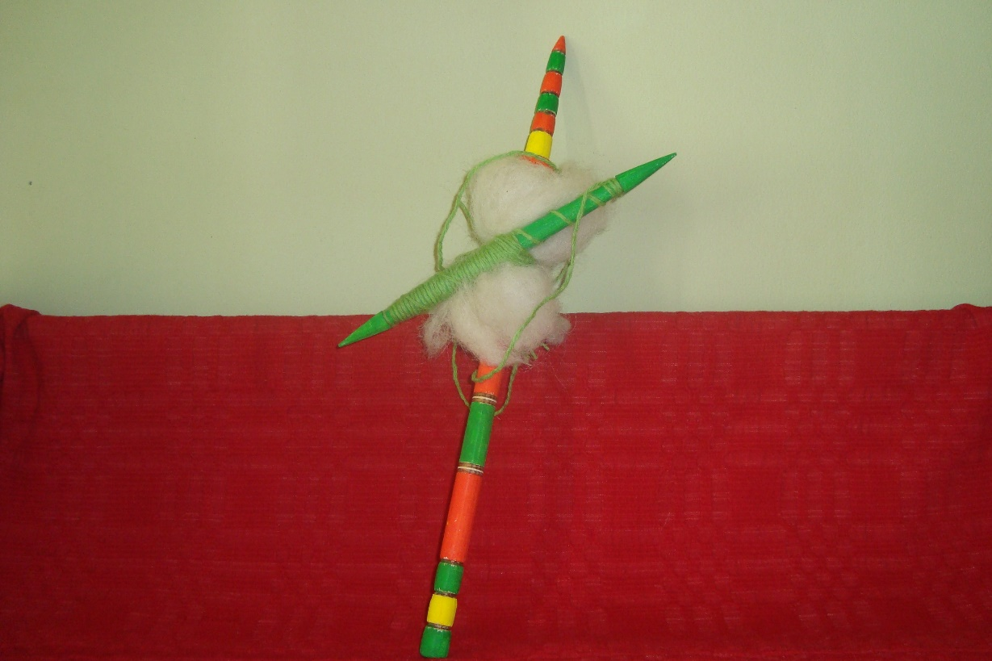
Хурка (диалектно фурка, още къжел) е специално изработена дървена пръчка, на която се слага къделя вълна за ръчно предене, в резултат на което се получава прежда.
Вретеното (още шпиндел) е уред, с помощта на който се пресукват влакна като вълна, лен, коноп, памук в прежда (изпредена нишка). Представлява къса, заоблена дървена пръчка със заострени краища.

Slide 8
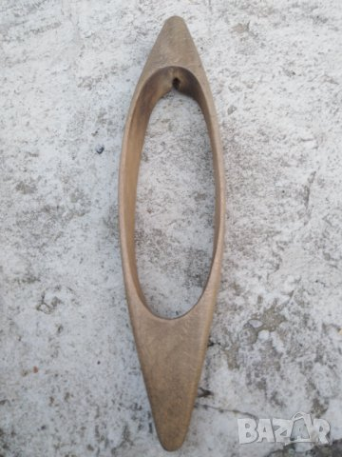
Дървена совалка – необходима за тъкачен стан

Slide 9
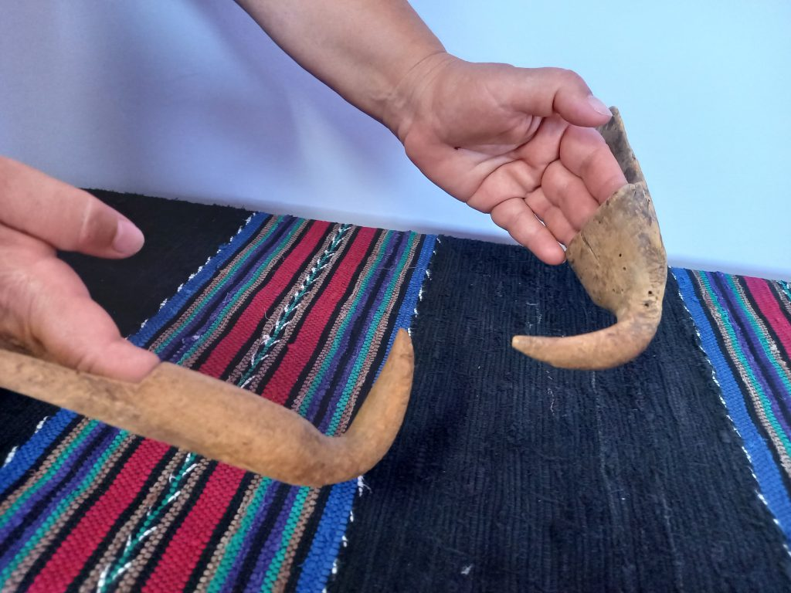
Паламарка – необходим инструмент при жътва за събиране на житните класове

Slide 10
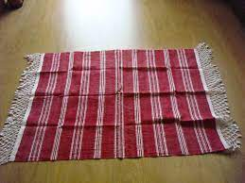
Месал - кърпа, с която се завива тестото, за да втаса.

Slide 11
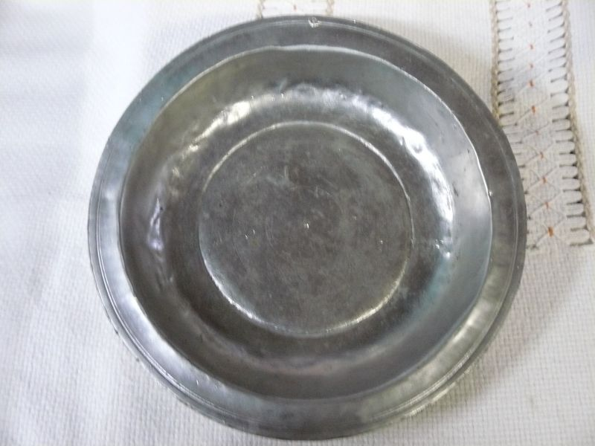
Сахан – медна чиния

Slide 12
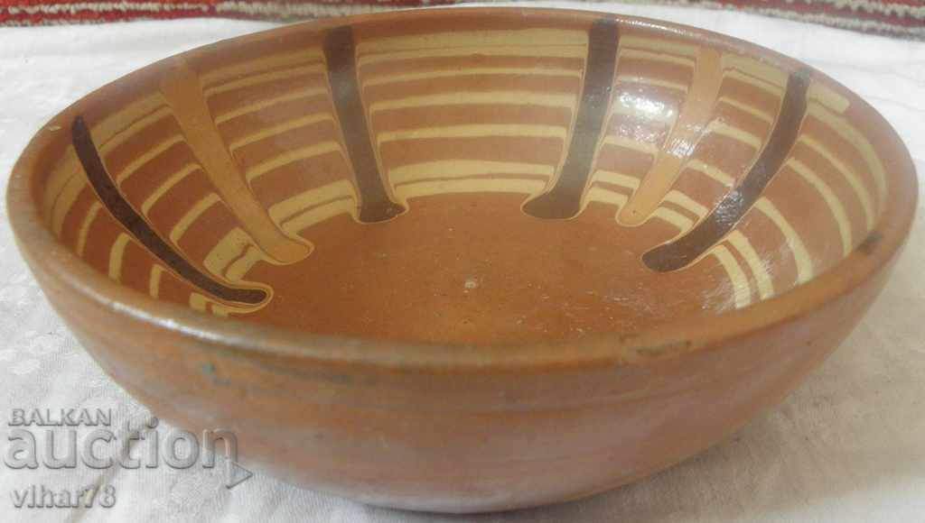
купа
Керамичен съд изработен от глина

Slide 13
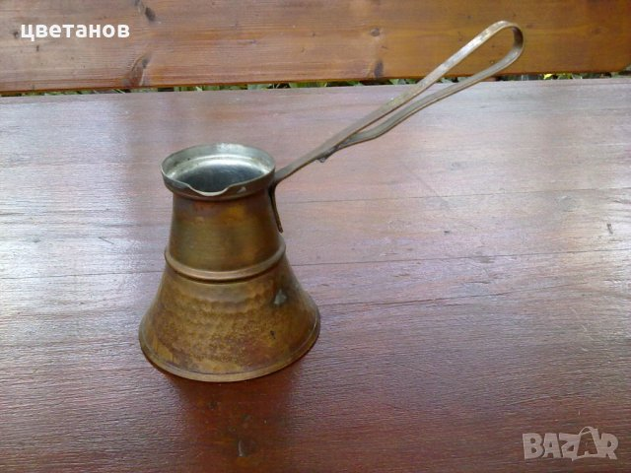
Джезве - турското кафе е специален начин за приготвянето на кафето, който се е превърнал в традиция както в близкия изток, така и у нас. За направата на истинско, ароматно, турско кафе е нужно специално джезве, направено от мед.

Slide 14
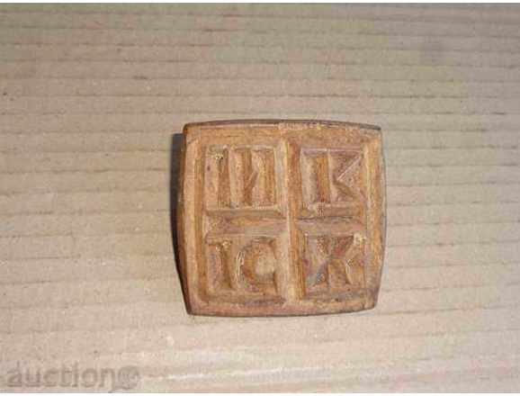
Просфора – дървен печат за погача

Slide 15
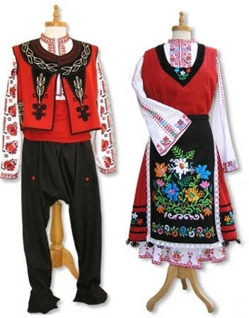
Народното облекло на населението от Тракийската фолклорна област е многолико. Тук се срещат различни видове народни носии, като разнообразието е силно изразено при женските носии.
Най-типичните народни носии за Тракийската област са женската сукманена и мъжката чернодрешна.
Сукманената женска носия е най-носената из цяла България. Състои се от бяла памучна риза и сукман, с типичните за всеки регион бродерии. В Тракийската област имаме богатство на бродериите и орнаментите. Най-често сукманът е без ръкави, но на някои места се среща с къс и дори с дълъг ръкав.
Мъжката чернодрешна носия се състои от бяла памучна риза, отново богато орнаментирана с типичните бродерии, тъмни потури и елек, който е също декориран. В тази област срещаме традиционния за българина калпак.

Slide 16
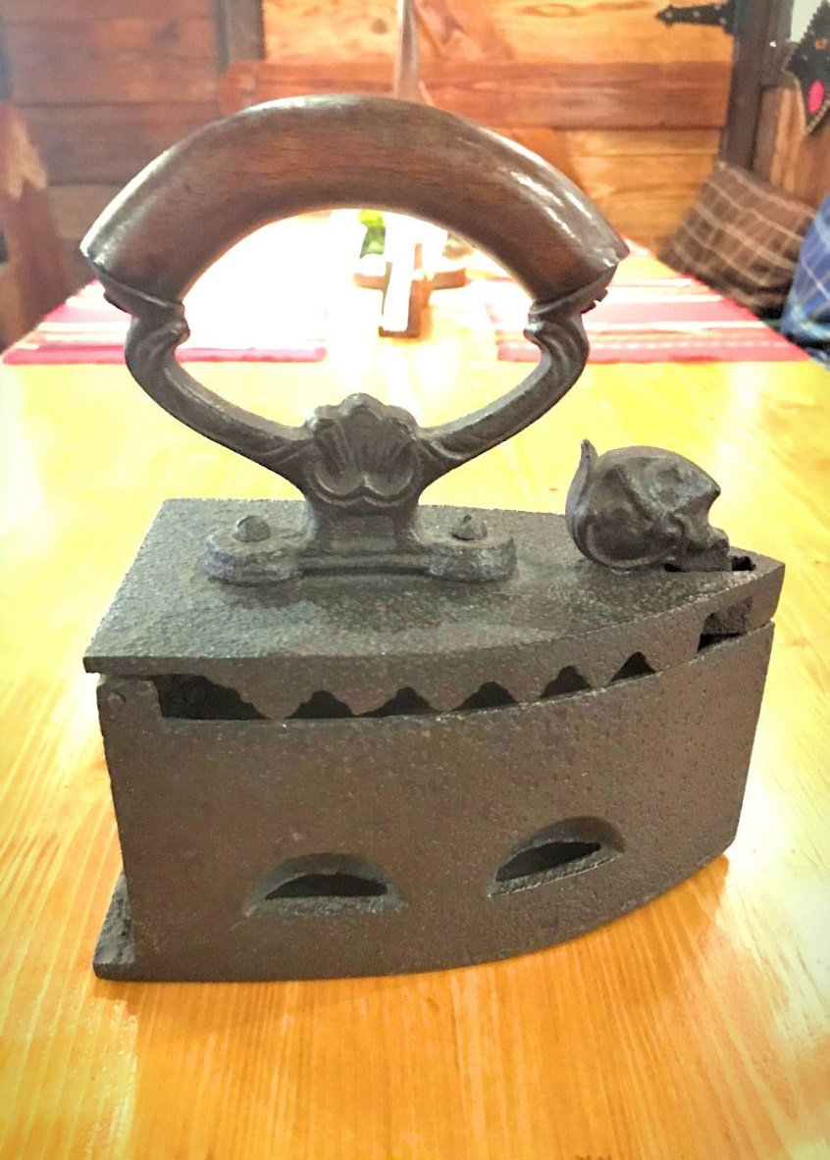
Ютията е изобретена през XV век. Необходимостта за придаване на изгладен вид на дрехите налага нейното изобретяване. Първите ютии са били изработвани от метал (чугун или желязо). Тези ютии са представлявали едно цяло тяло с капак, който в задната си част е бил подвижно закрепен върху ос за да може да се отваря и затваря. Те са предавали топлината необходима за гладенето като в тях са били поставяни въглени. Най-отгоре върху капака е имало дървена дръжка, която е служела за предпазване от изгаряне на ръцете на гладещия. В България тези ютии са били използвани до 50-60-те години на XX в. когато започват широко да навлизат електрическите ютии.

Slide 17
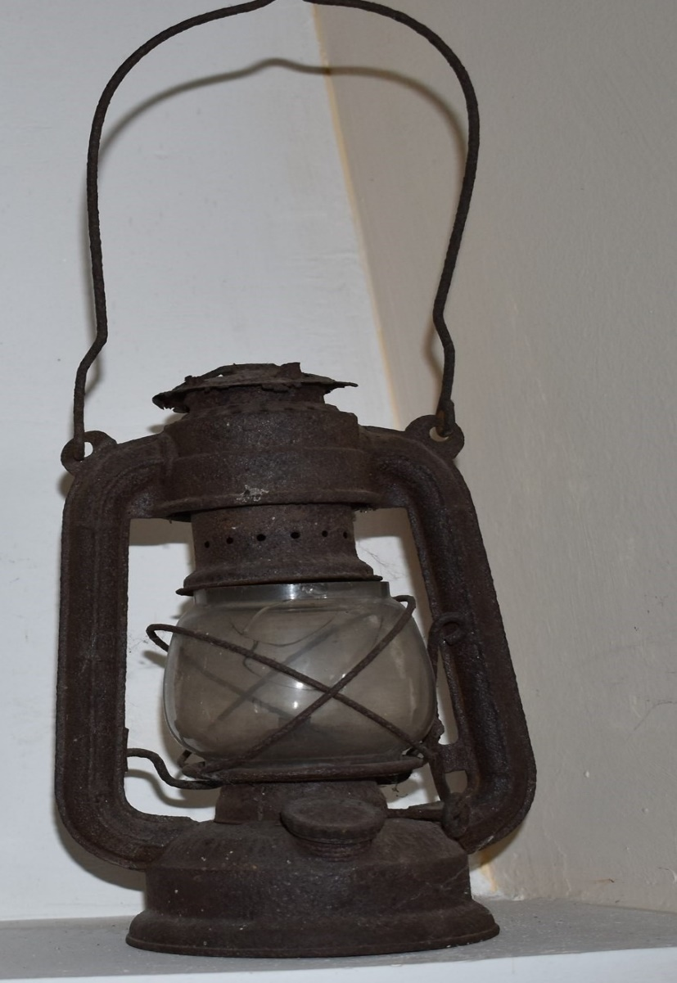
Газеник –осветително тяло, което работи с течно гориво. Състои се от фитил, резервоар и механизъм за регулиране на пламъка.

Slide 18
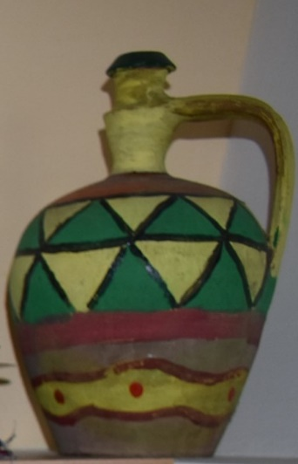
Сто̀мната е глинен съд за пренасяне и съхранение на вода. Тя е част от традиционната покъщнина. Изработват се от грънчари и са с голямо разнообразие на форми и шарки. Стомните имат умерено издуто тяло, с профилирана, тънка и умерено висока шийка, една дръжка с отвор за пиене.

Slide 19
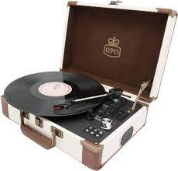
Експонатите от градски тип са грамофон, пишеща машина, предмети от бита.
Грамофонът е механично или електрическо устройство за възпроизвеждане на звук, записан върху пластмасов (шеллак/целулоиден/винилов) диск, наречен грамофонна плоча. Използва се от 1870-те.

Slide 20
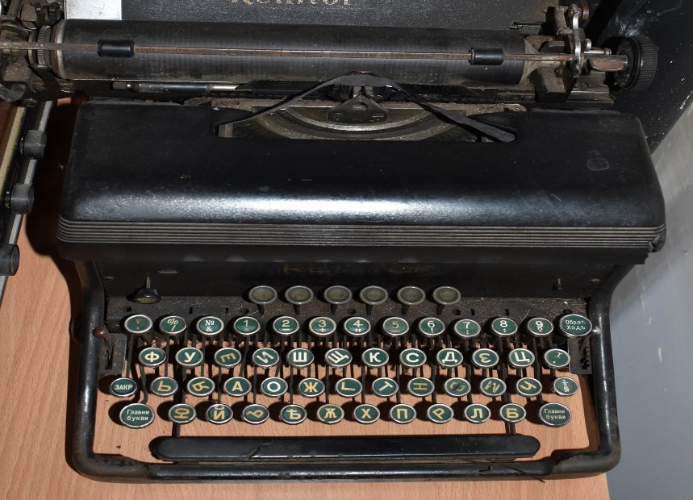
Пишещата машина е машина, при която чрез натискане на клавиши се отпечатва текст, най-често върху хартия. Пишещите машини са механични, електромеханични и електронни.
Използването на пишещата машина като уред става изключително масово през 20 век.

Slide 21
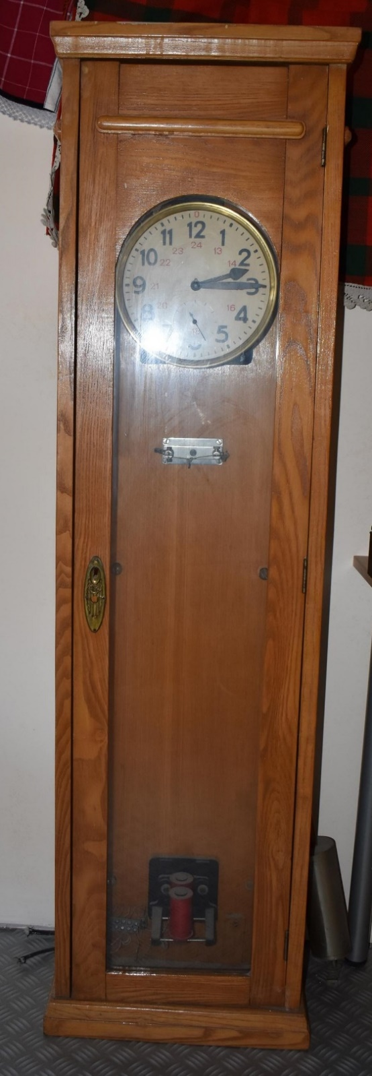
Старинен часовник – инструмент, устройство за отчитане и показване на времето. Той е едно от най – древните човешки изобретения. При старинните часовници на всеки кръгъл час се възпроизвежда някакъв звуков сигнал, който се повтаря толкова пъти, колкото е часът.

Slide 22
В годините има събрани макети на възрожденски къщи, показващи старата архитектура.

Slide 23
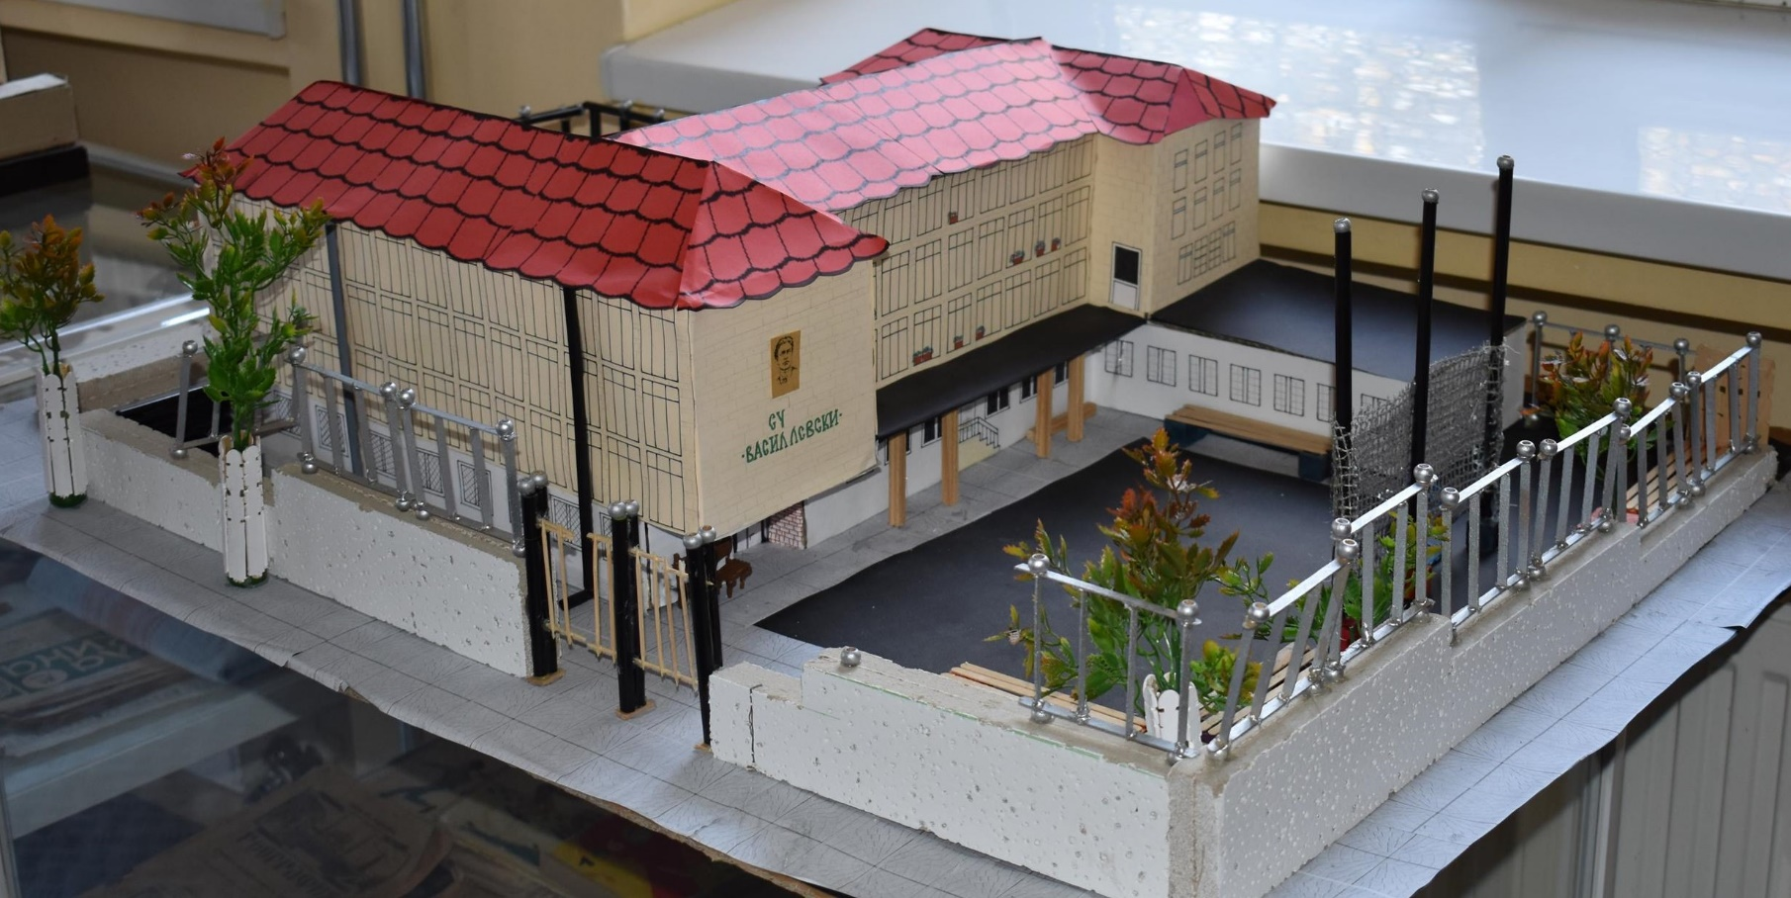
Учениците от клуб „Математика –Формула за успех“ проектираха и изработиха макет на СУ „Васил Левски“ по повод 175 години от създаването на нашето училище.

Slide 24
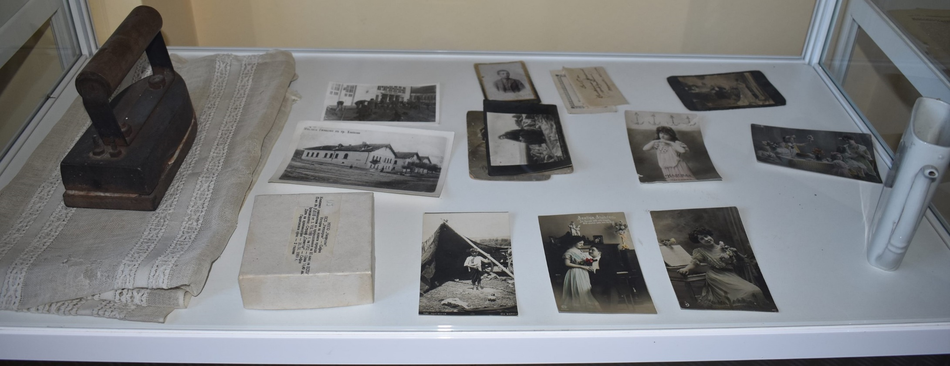
УЧИЛИЩНО ДЕЛО

Slide 25
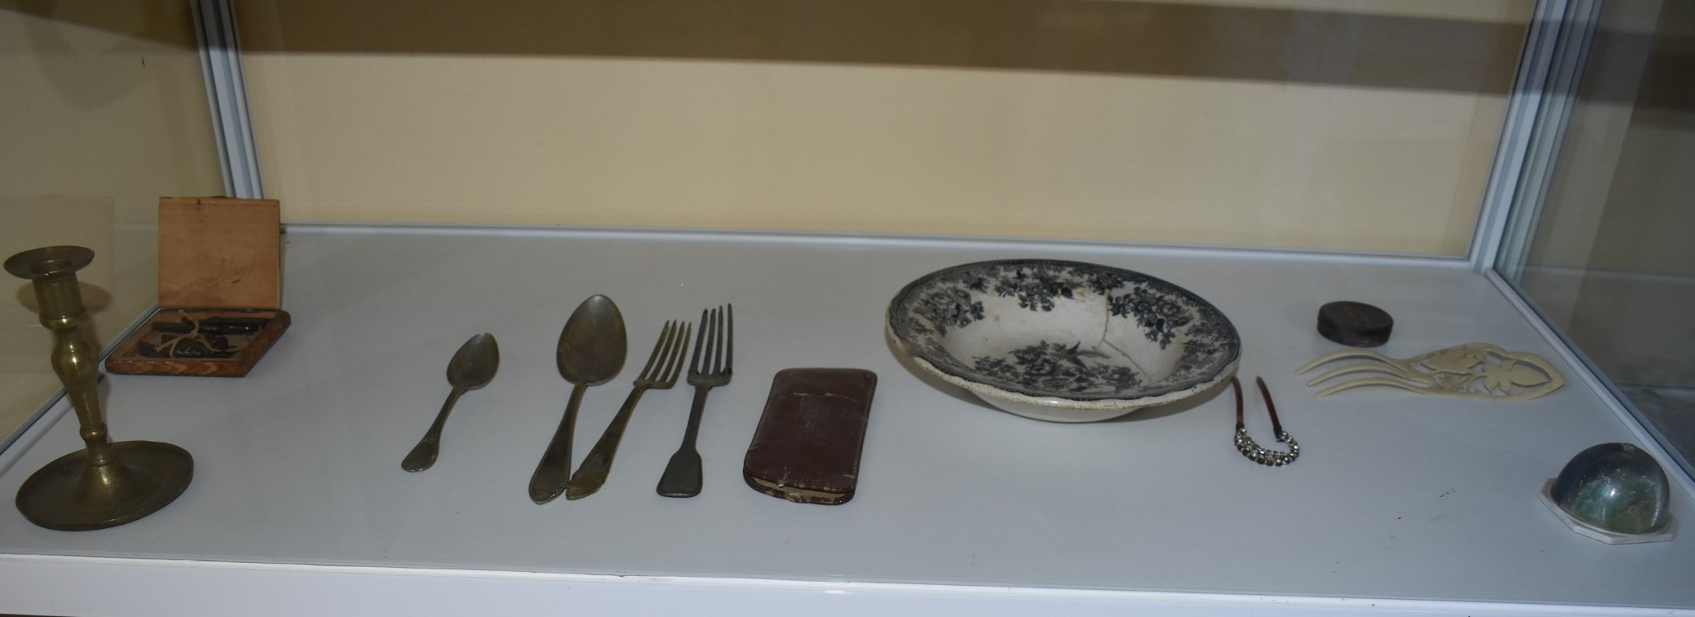
Предмети от бита

Slide 26
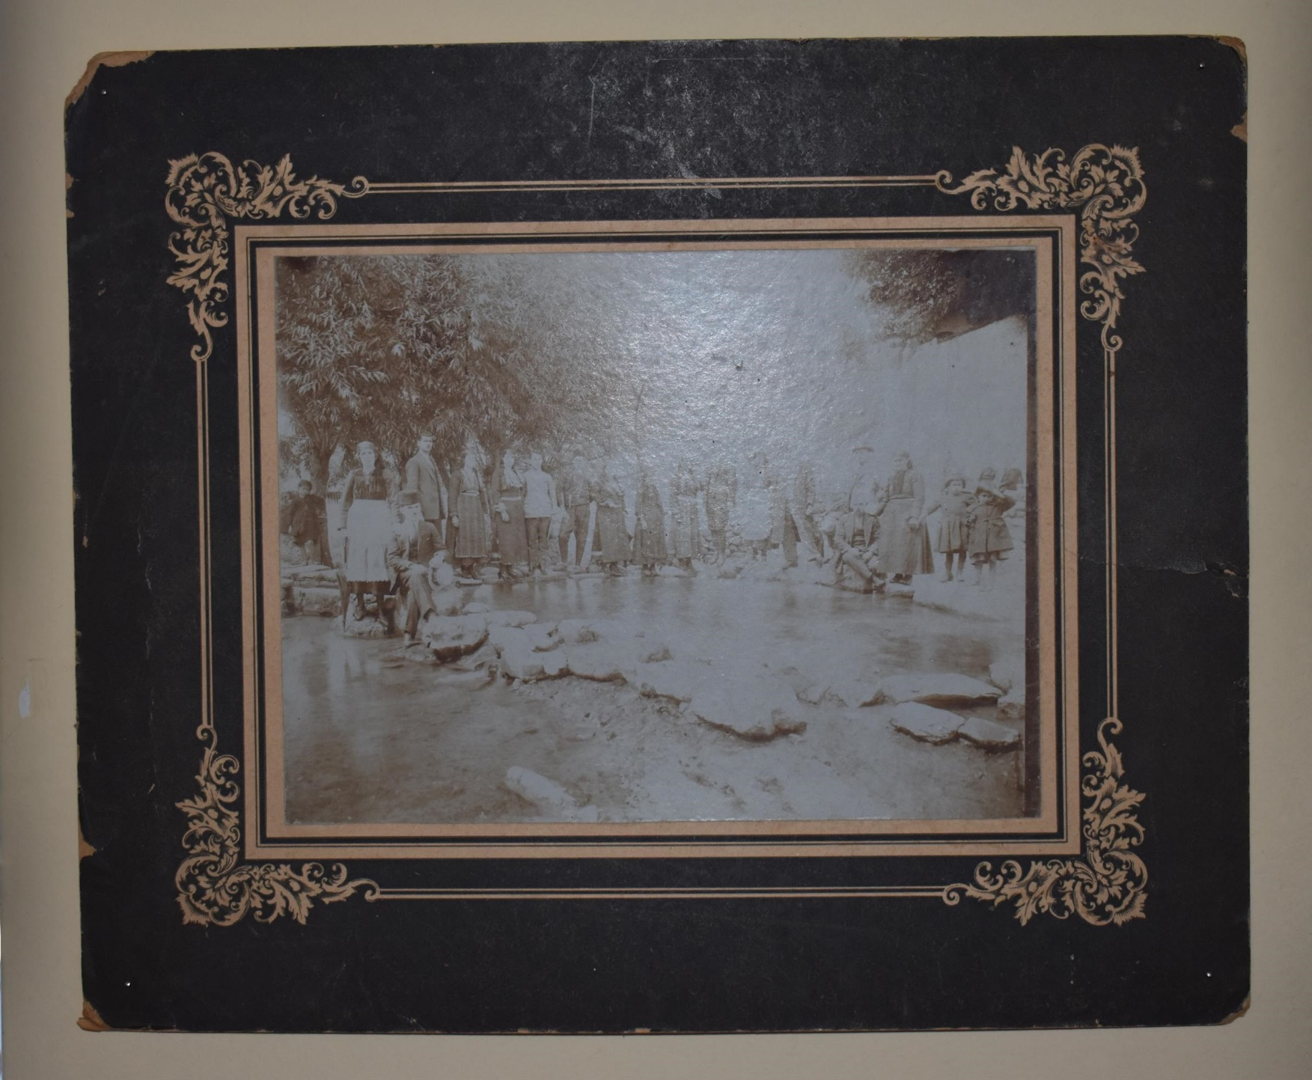

Slide 27
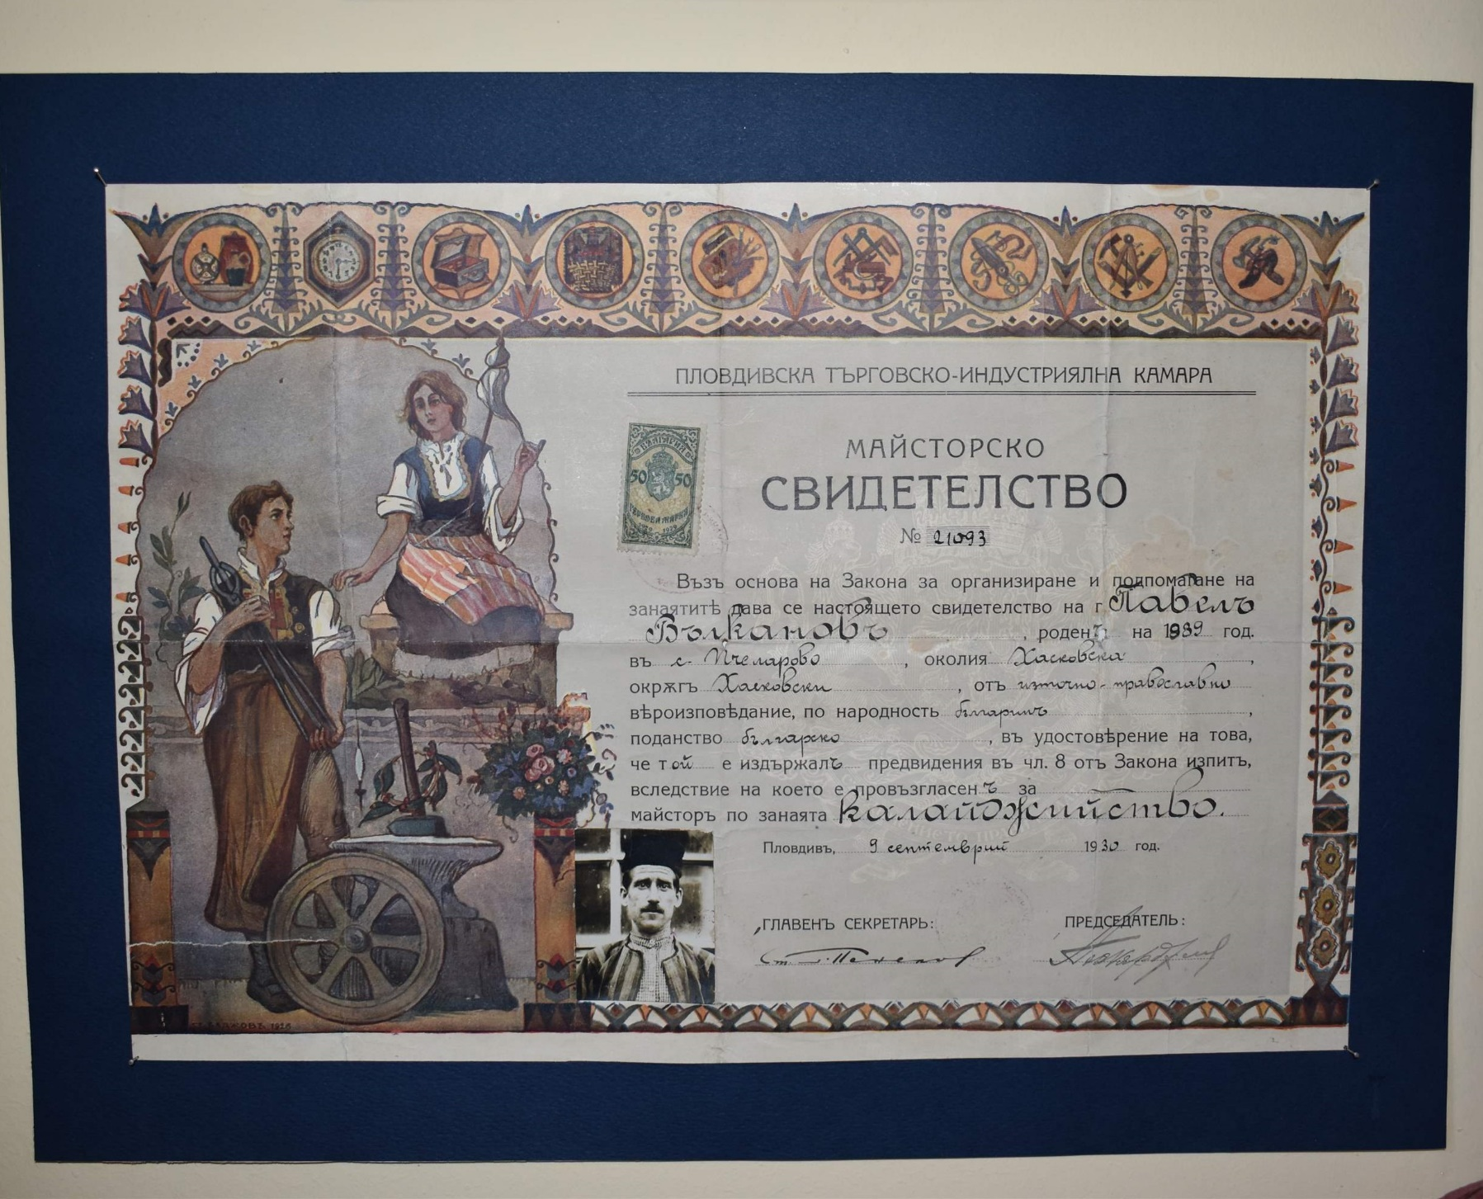

Slide 28
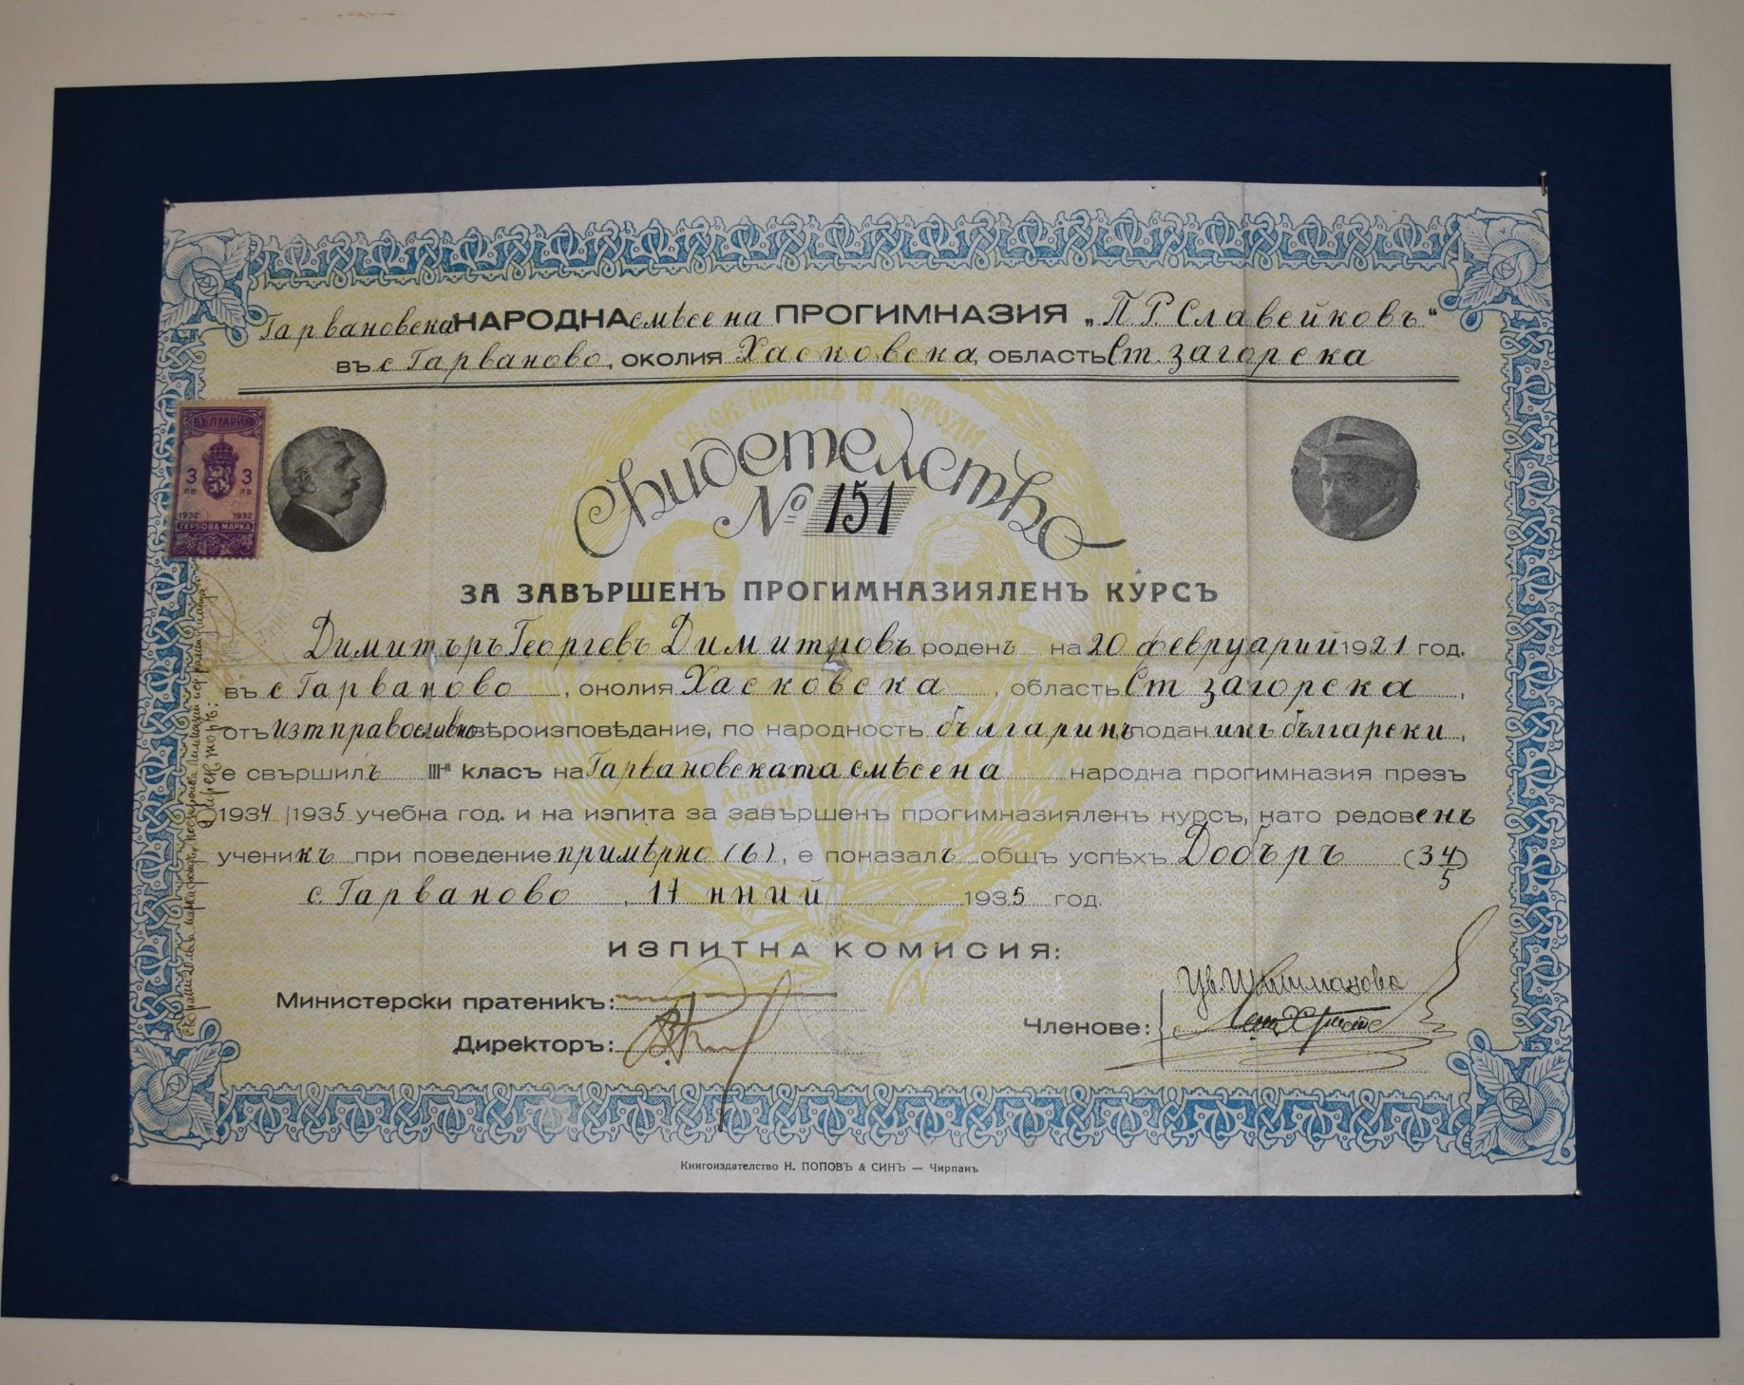

Slide 29
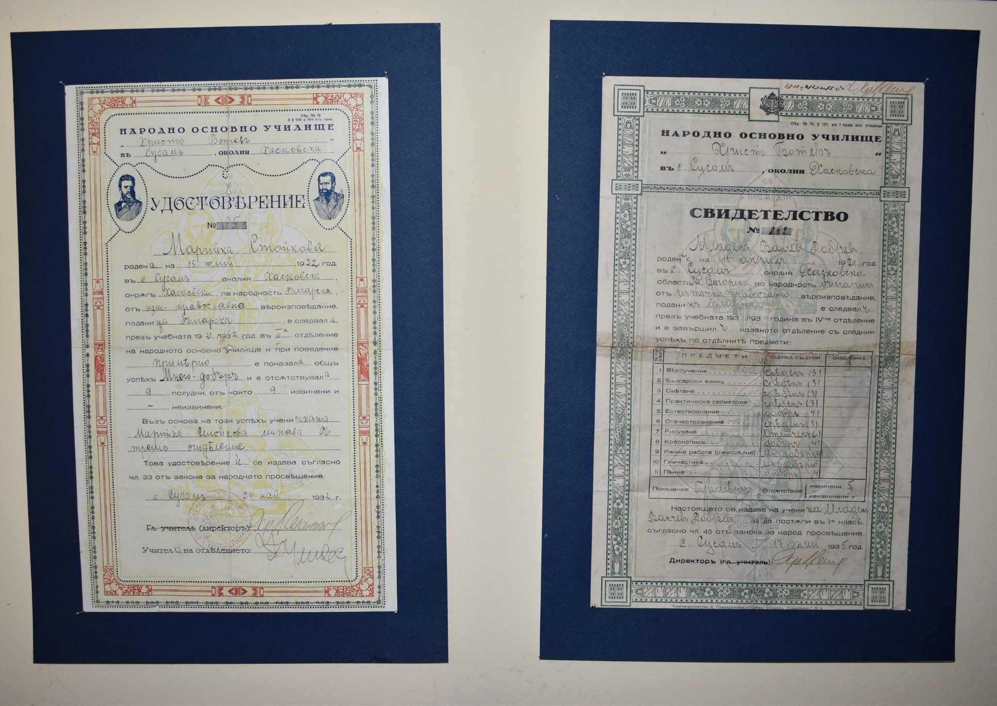
УЧИЛИЩНО ДЕЛО

Slide 30
Музеят е място, отворено за публиката, което събира и показва наследството на поколения българи.
Каним всички, които имат предмети, съхранили родовата памет, да се включат с тях в нашия училищен музей!
Заповядайте!

